Slide 1




εφαρμογη ενοικιασης αυτοκινητων και online κρατησεων
Καΐπη Μαρία-Ισμήνη Α.Μ.: 1063425
Τερζή Ιωάννα Α.Μ.: 1053547

Slide 2
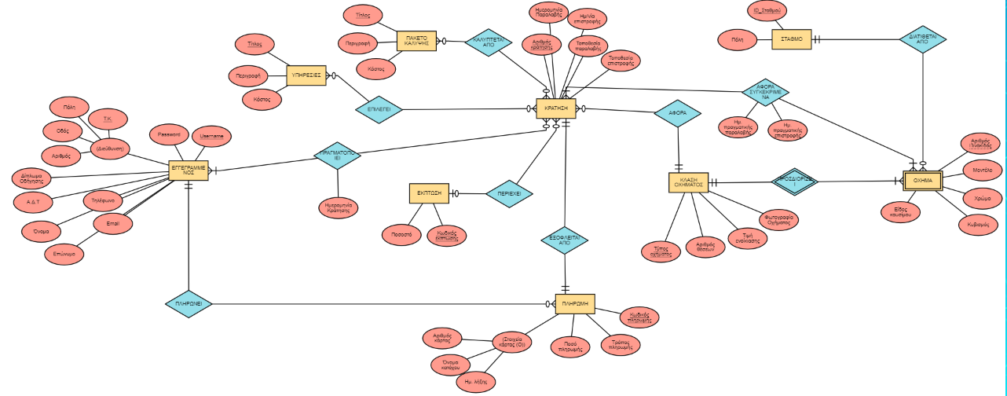

Slide 3
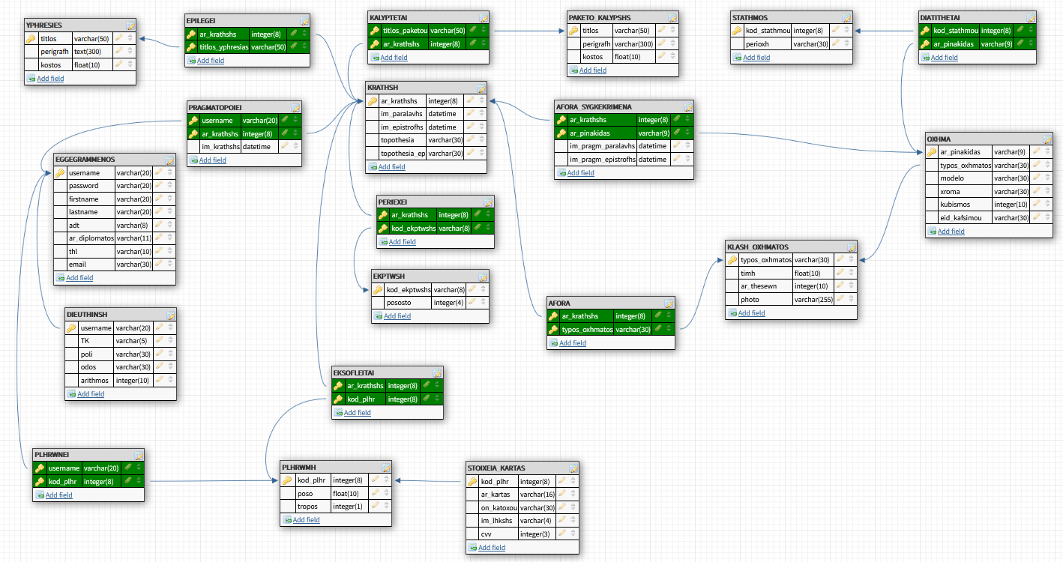

Slide 4

Λειτουργίες ιστοσελίδας
Μη Εγγεγραμμένος Χρήστης
Εγγραφή
Περιήγηση στις προσφορές και τα πακέτα ασφάλειας
Εγγεγραμμένος Χρήστης
Σύνδεση
Επίβλεψη κρατήσεων
Πραγματοποίηση κράτησης αυτοκινήτου
Ρυθμίσεις Προφίλ
Ανάκτηση Λογαριασμού
Αποσύνδεση

Slide 5
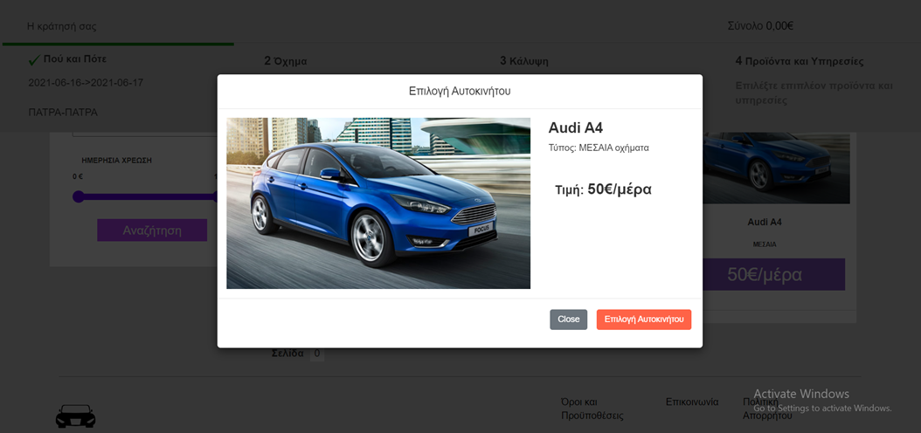
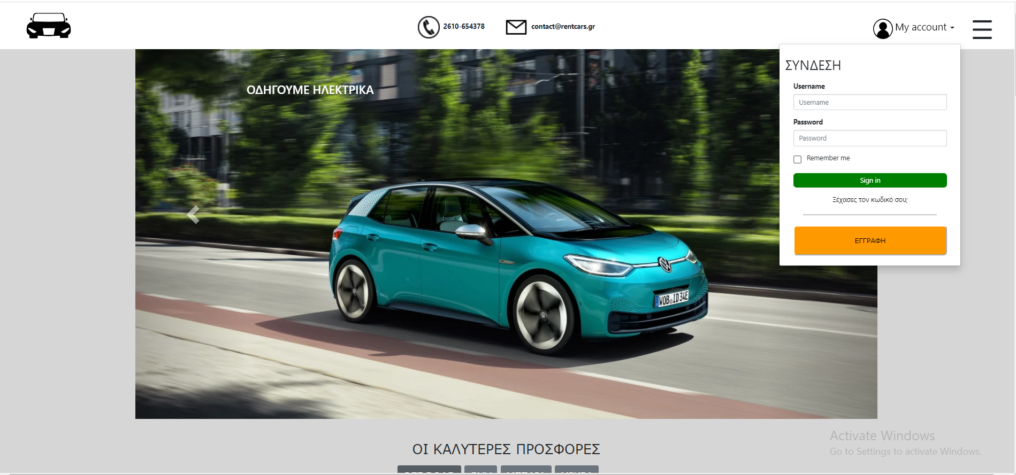

Σημεία που αξίζει να παρατηρήσουμε…
-> ως προς τον τρόπο απεικόνισής τους

Slide 6
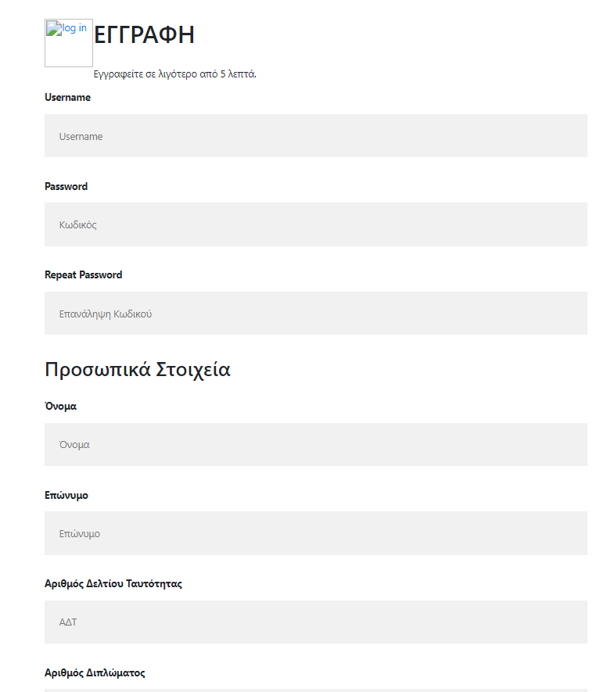
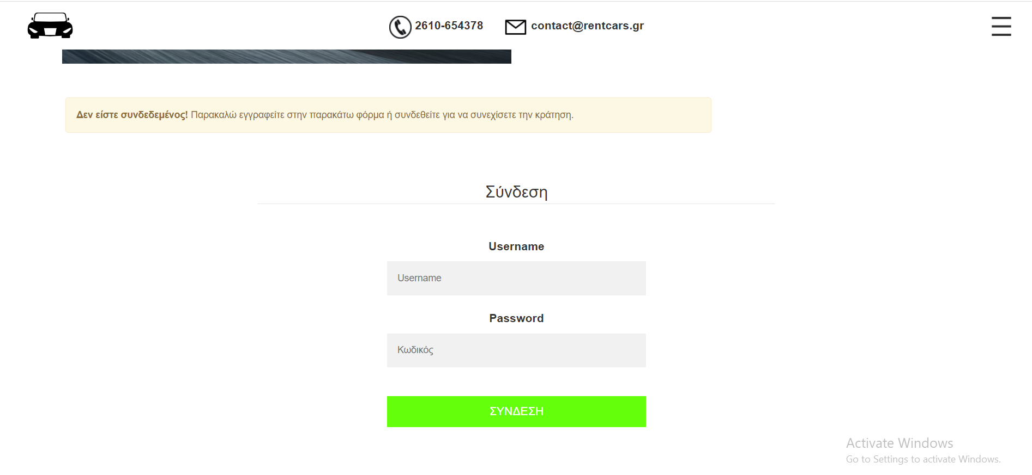
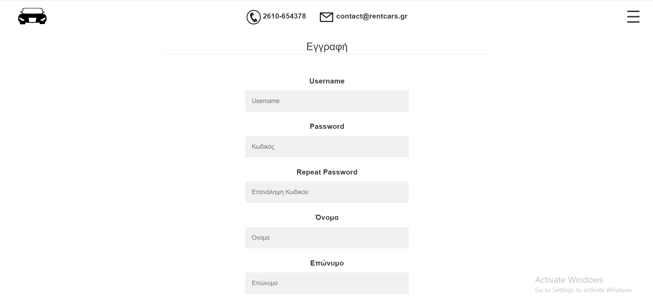
Βασικές λειτουργιες
συνδεση
Εγγραφη

Slide 7
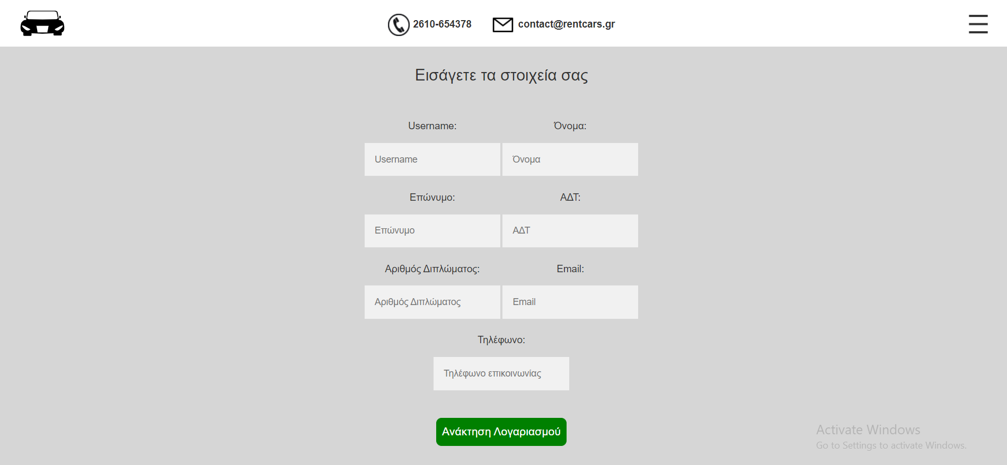
Ανακτηση λογαριασμου

Slide 8
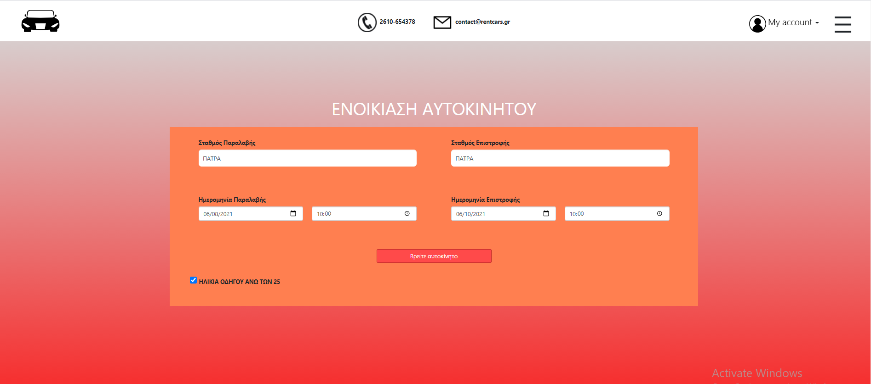
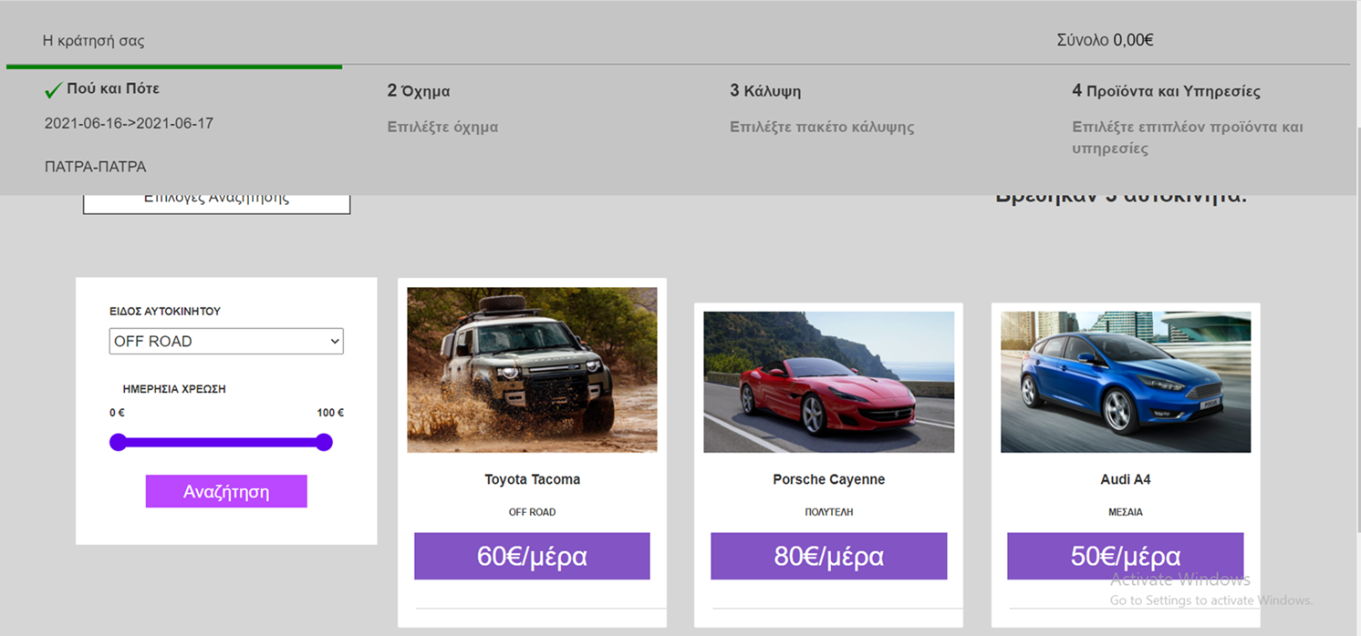
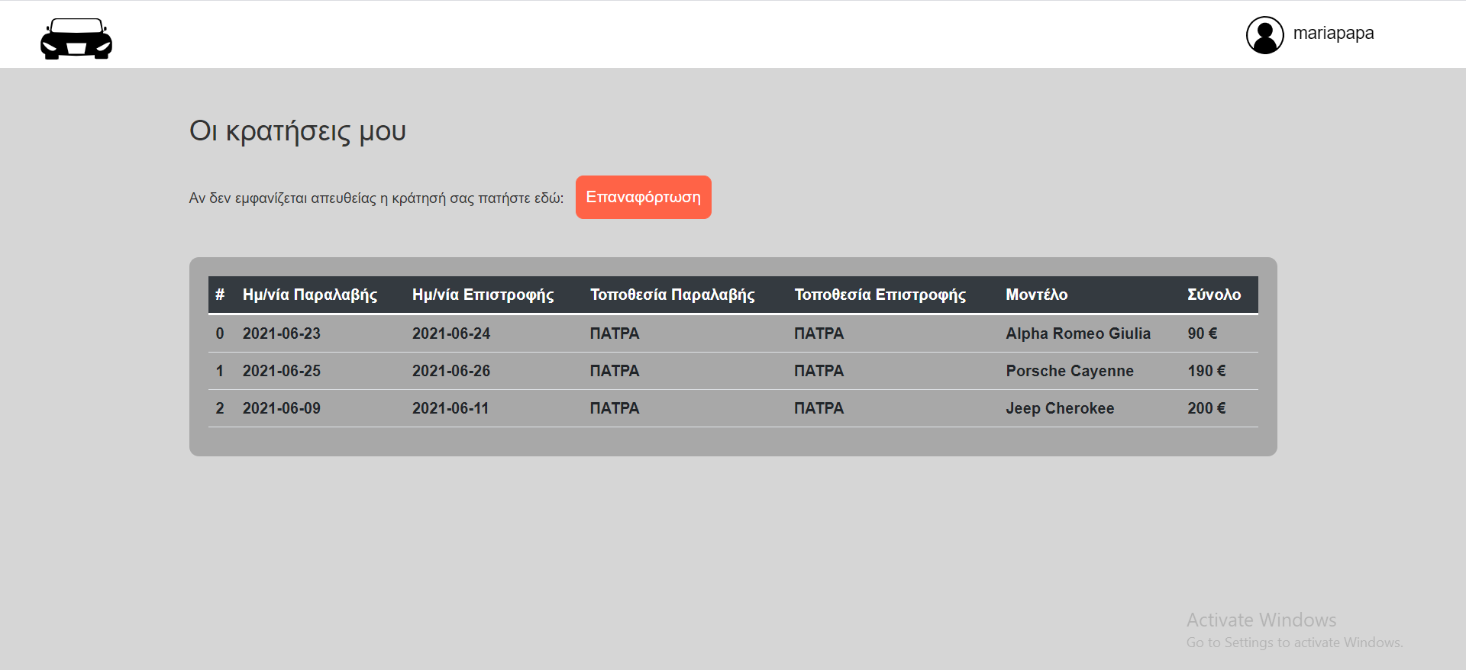
ΚΡΑΤΗΣΗ
Βήμα 1
Βήμα 2

Slide 9

-Σύνδεση/Εγγραφή χρήστη

Slide 10
Τι θα θέλαμε να προσθέσουμε…
- Σχόλια πελατών
- Εξαγωγή στατιστικών στοιχείων για τα αυτοκίνητα
- Διαχείριση ιστοτόπου από την πλευρά της εταιρίας (admin)
- Έκπτωση ανάλογα με τις κρατήσεις που έχουν πραγματοποιηθεί

Slide 11

Ευχαριστούμε!

Slide 12
Πηγές
https://knowyourmeme.com/photos/1390231-slaps-roof-of-car
https://pngimg.com/image/80135
https://account.samsung.com/membership/intro
https://www.samueldiosdado.com/05/15-consejos-para-crear-una-web-user-friendly/
https://www.metalleiachalkidikis.gr/blog/2017/10/metalleiachalkidikis-euharistoume/

